Slide 1
生活課程實務探討

Slide 2
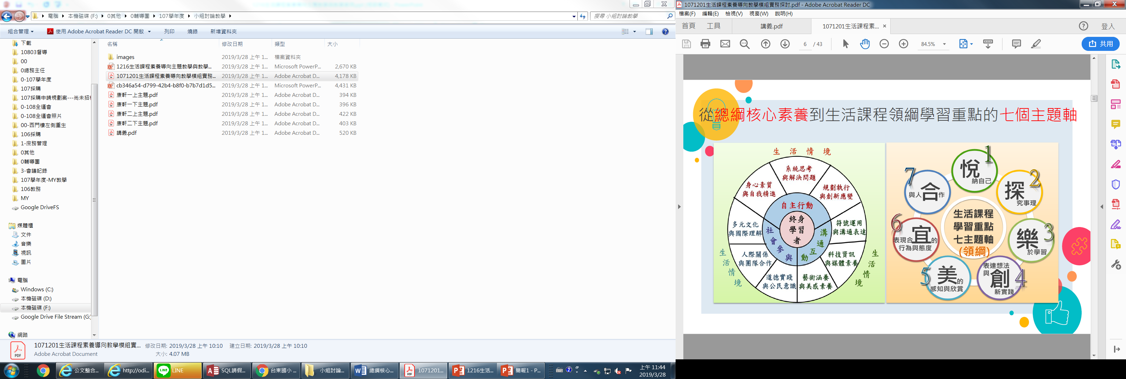
取自 生活課程素養導向教學模組實務探討 陳惠美資料

Slide 3
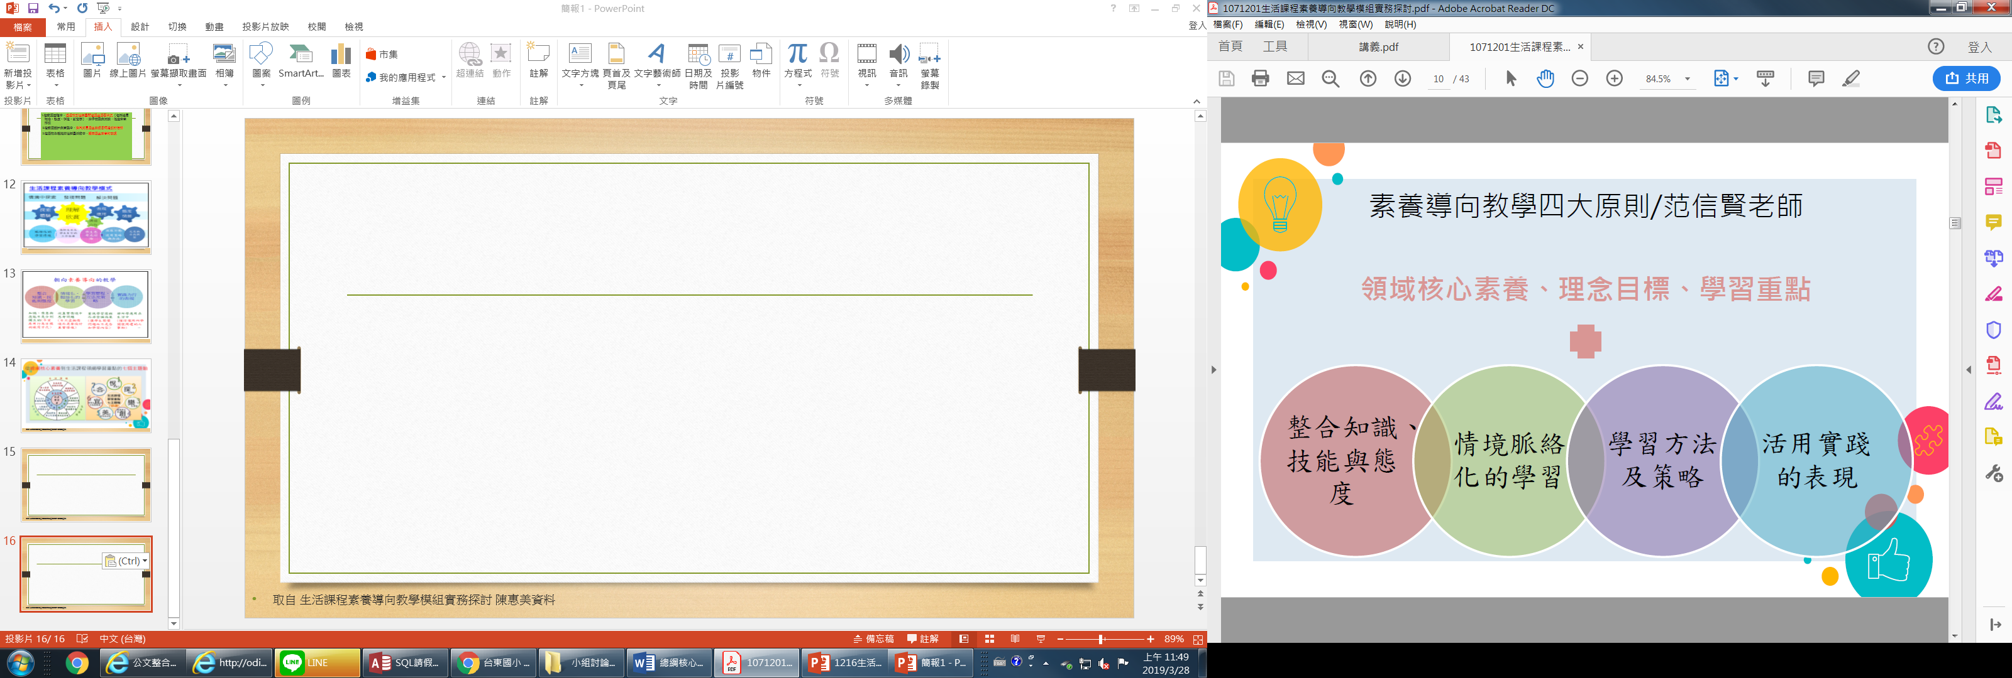
取自 生活課程素養導向教學模組實務探討 陳惠美資料

Slide 4
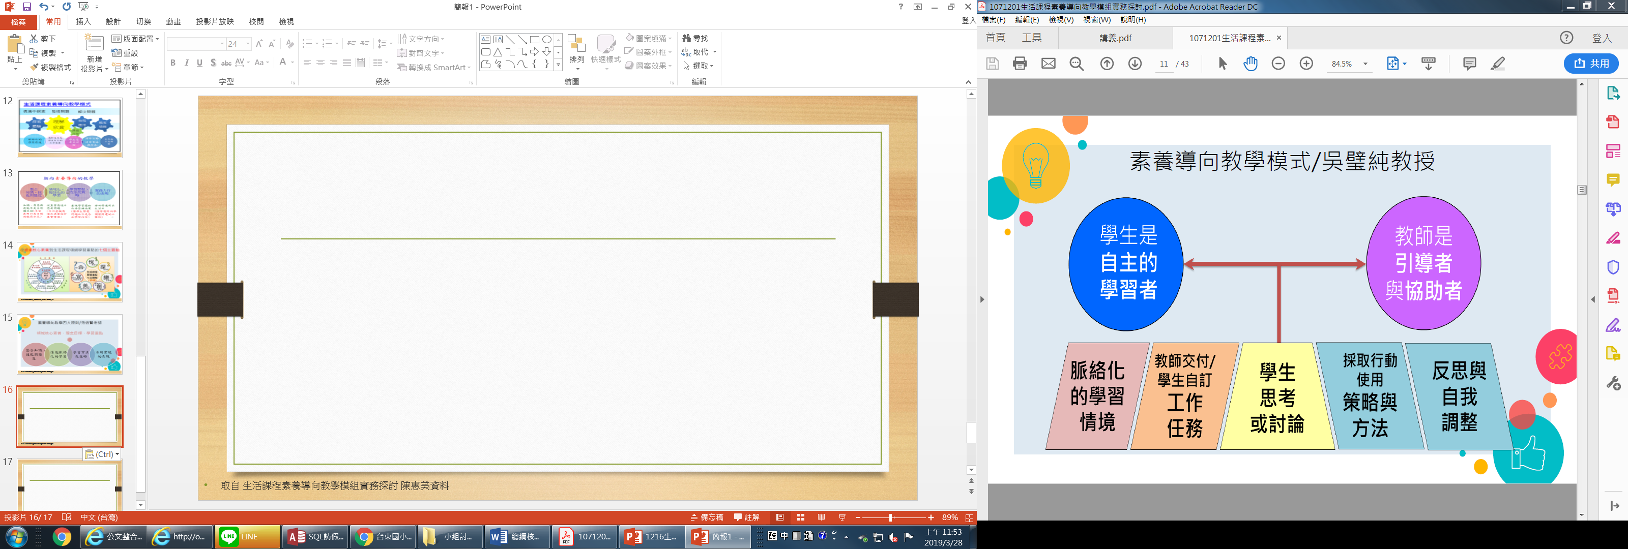
取自 生活課程素養導向教學模組實務探討 陳惠美資料

Slide 5
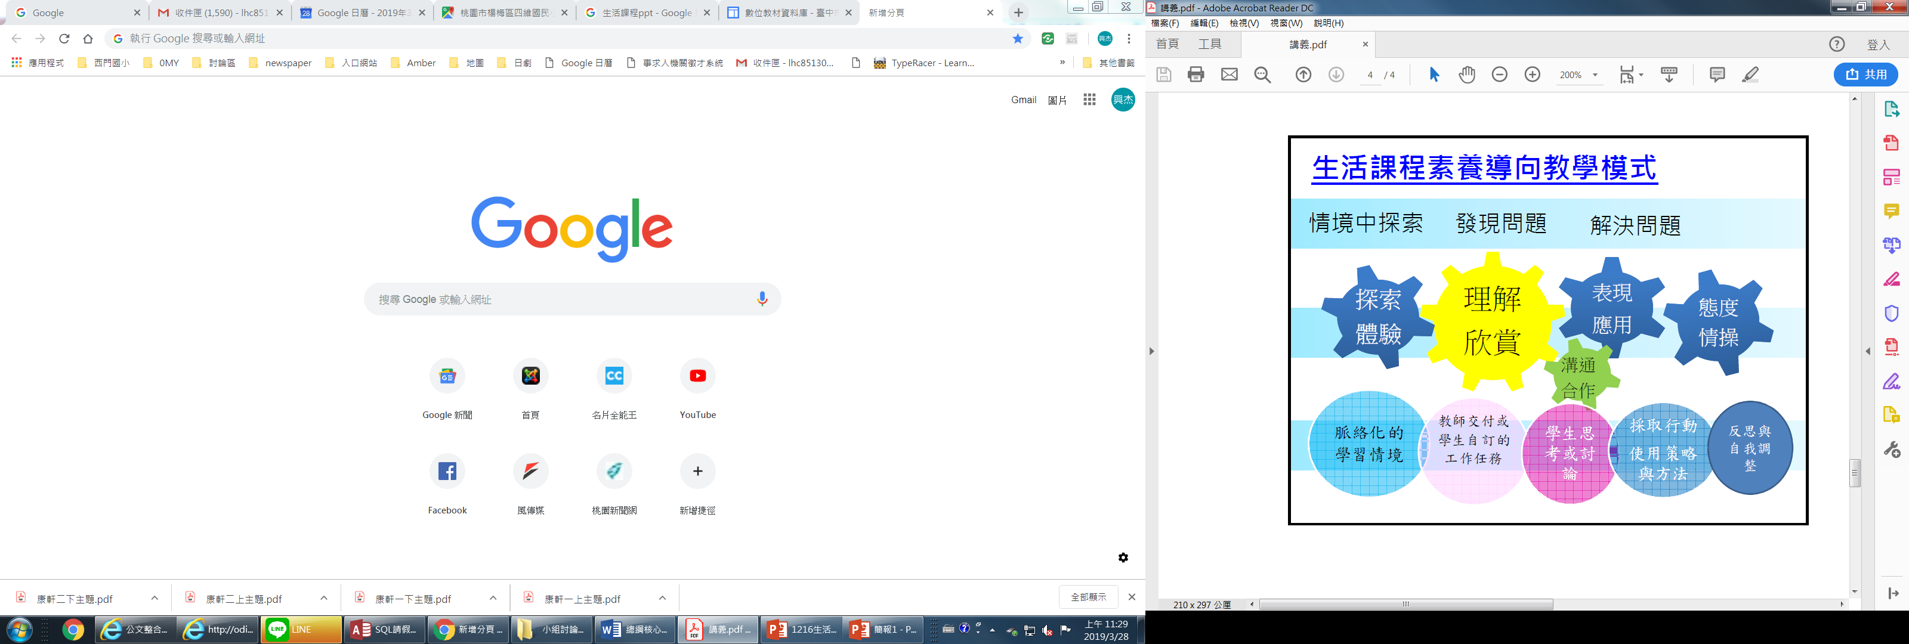
取自 107生活課程綱要意涵 林正文資料

Slide 6
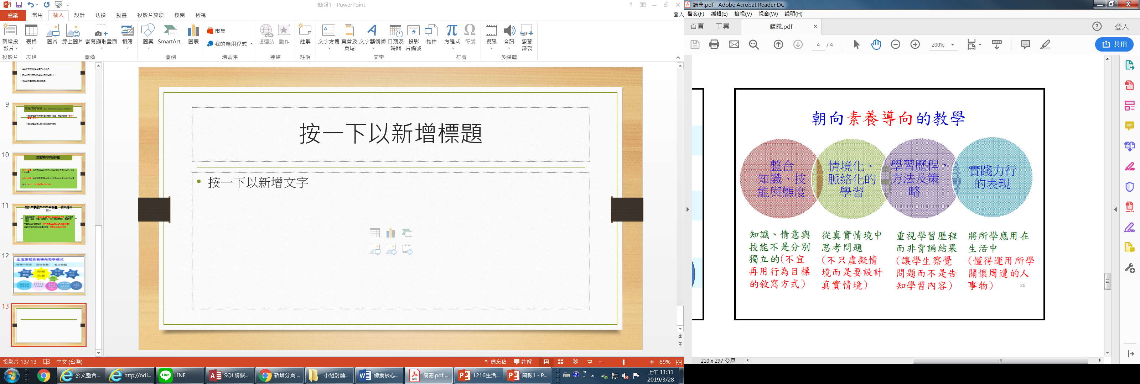
取自 107生活課程綱要意涵 林正文資料

Slide 7
素養導向教學的發展策略
活化教學策略
逆向回推策略
成效檢核策略
取自 生活課程綱領綱與教學案例探討 吳璧純資料

Slide 8
用目標來整你的學習脈絡
1.最終的學習活動跟學習目標的關係
2.各學習活動是否展現出學生所學的能力是否相關或疊加
使用逆向回推策略
取自 生活課程綱領綱與教學案例探討 吳璧純資料

Slide 9
逆向回推
活動目標：
◎能整理觀察與訪問記錄
◎小組能討論出分享會的方式與工作準備事宜。(4-I-1-1))
◎透過分享會活動，能與人合作，並遵守禮儀，表達對社區探究後的收穫與想法。(4-I-1-1) (6-I-3-2)(7-I-4-2)
活動：
社區學習與分享會心得→分享會發表與欣賞→分工合作準備分享會→討論分享會的工作任務與分工→整理觀察與訪問紀錄
取自 生活課程綱領綱與教學案例探討 吳璧純資料

Slide 10
課程發展與設計的幾個原則
一、在教學歷程中，不斷地交錯與接續「情境、任務、思考、學習方法或策略使用、行動或反思」等元素
二、在學習歷程中，善用教學策略促進學生素養發展以及自主學習
三、在教學歷程中，透過形成性評量關注學生學習，給予鼓勵與回饋，促進素養形成
四、在教學設計與實踐中，時常反思學生表現目標達成的情形
五、素養或核心素養的養成可能無法在一個教學單元內就看到，要有系統與脈絡觀
取自 生活課程綱領綱與教學案例探討 吳璧純資料

Slide 11
素養導向與能力教育在生活課程主題教案設計上最大的不同是？
歷程與成效並重
1.比以往更重視成效與素養的達成
a.每個主題的成效與素養目標
b.需檢核第一學習階段結束時，學生的各項學習表現與核心素養是否達成
但無論如何，教學須視學童的學習狀況與能力發展情況而調整
取自 生活課程綱領綱與教學案例探討 吳璧純資料

Slide 12
關於素養教學的學習評量，教師應做到--
1.在教學歷程中，透過形成性評量關注學生學習狀況（包括迷思概念、態度、價值、創意等），給予鼓勵與回饋，促進素養形成
2.在教學設計與實踐中，時常反思學生表現目標達成的情形
3.在學校各種總結性評量活動中，觀察學生素養的表現
取自 生活課程綱領綱與教學案例探討 吳璧純資料

Slide 13
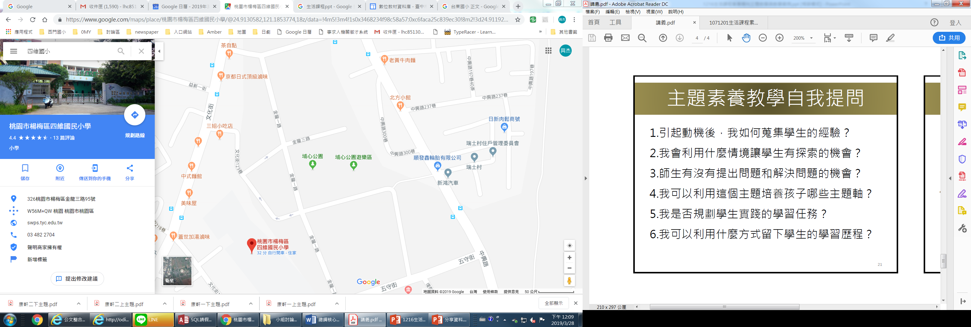
取自 107生活課程綱要意涵 林正文資料

Slide 14
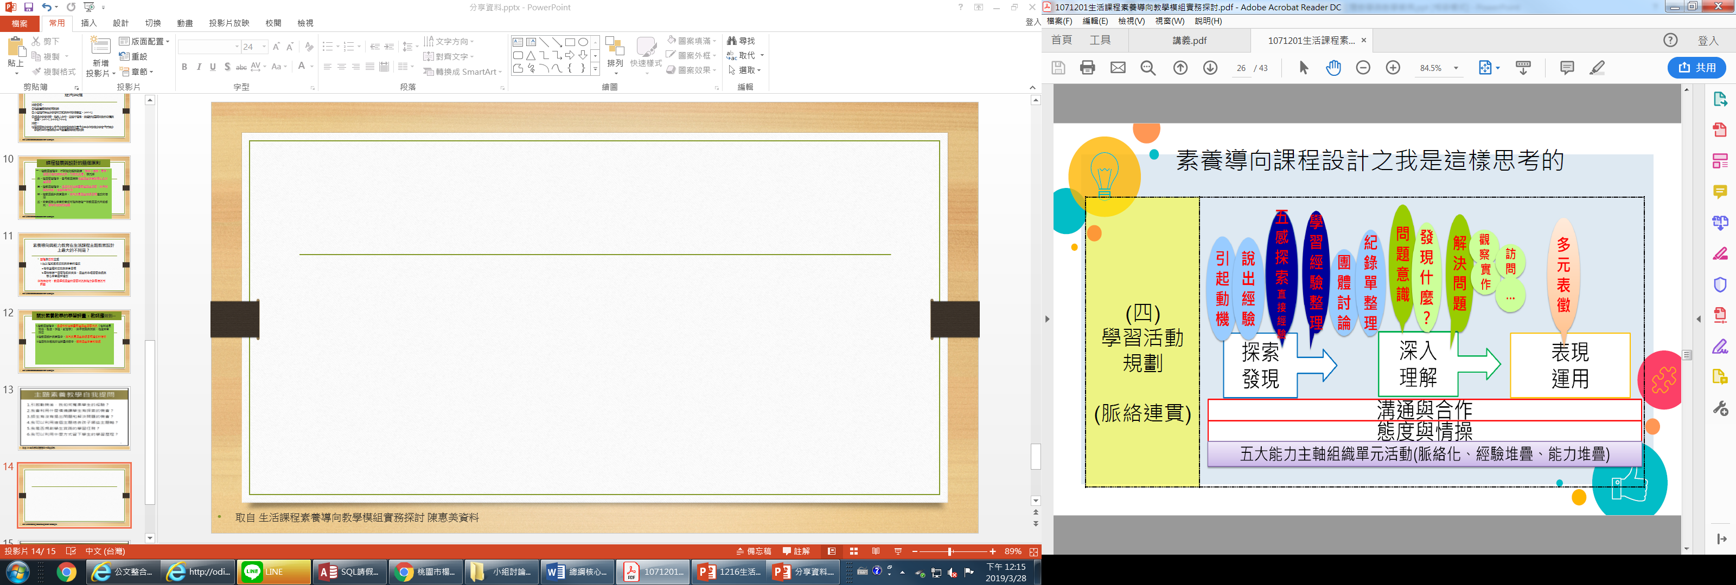
取自 生活課程素養導向教學模組實務探討 陳惠美資料

Slide 15
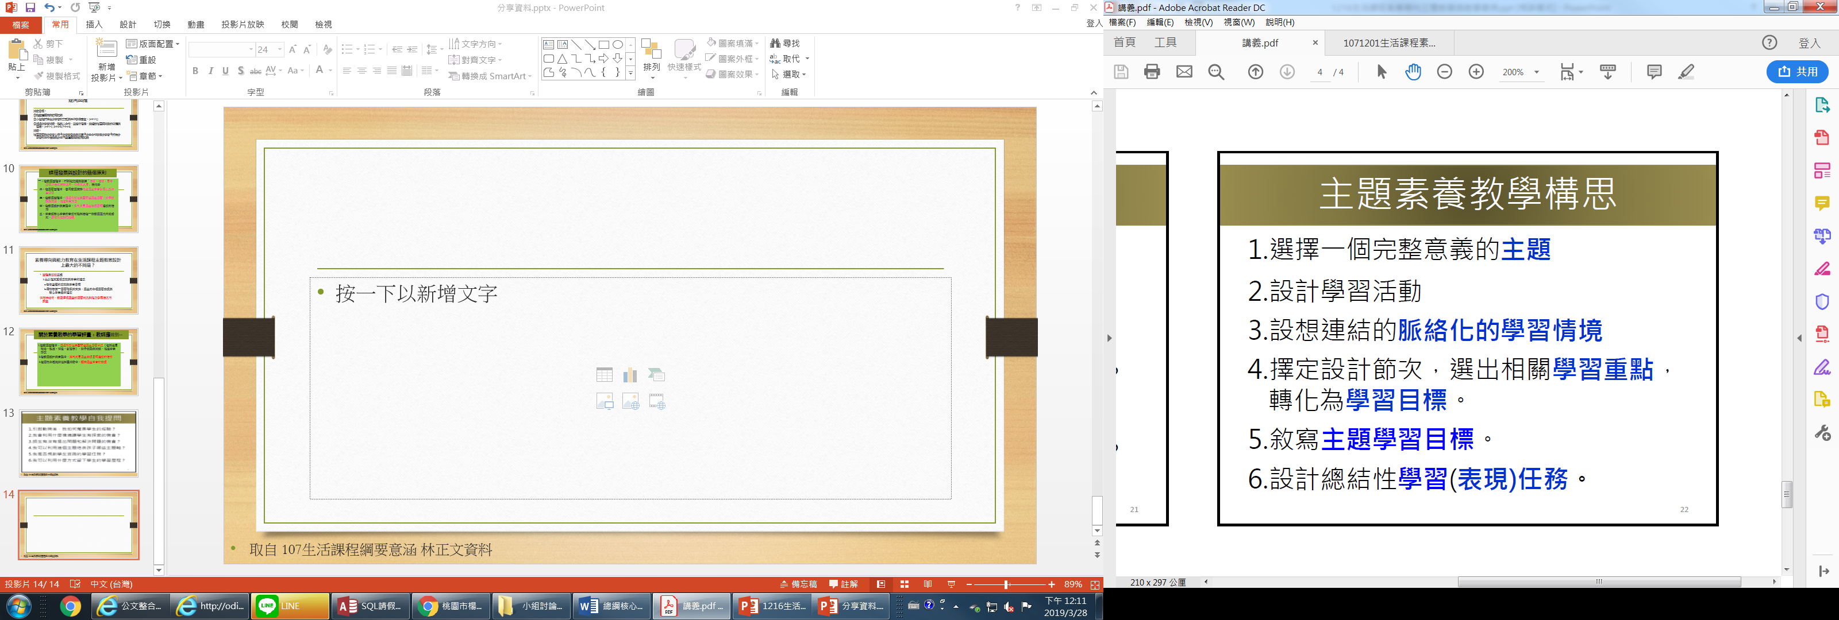
取自 107生活課程綱要意涵 林正文資料

Slide 16
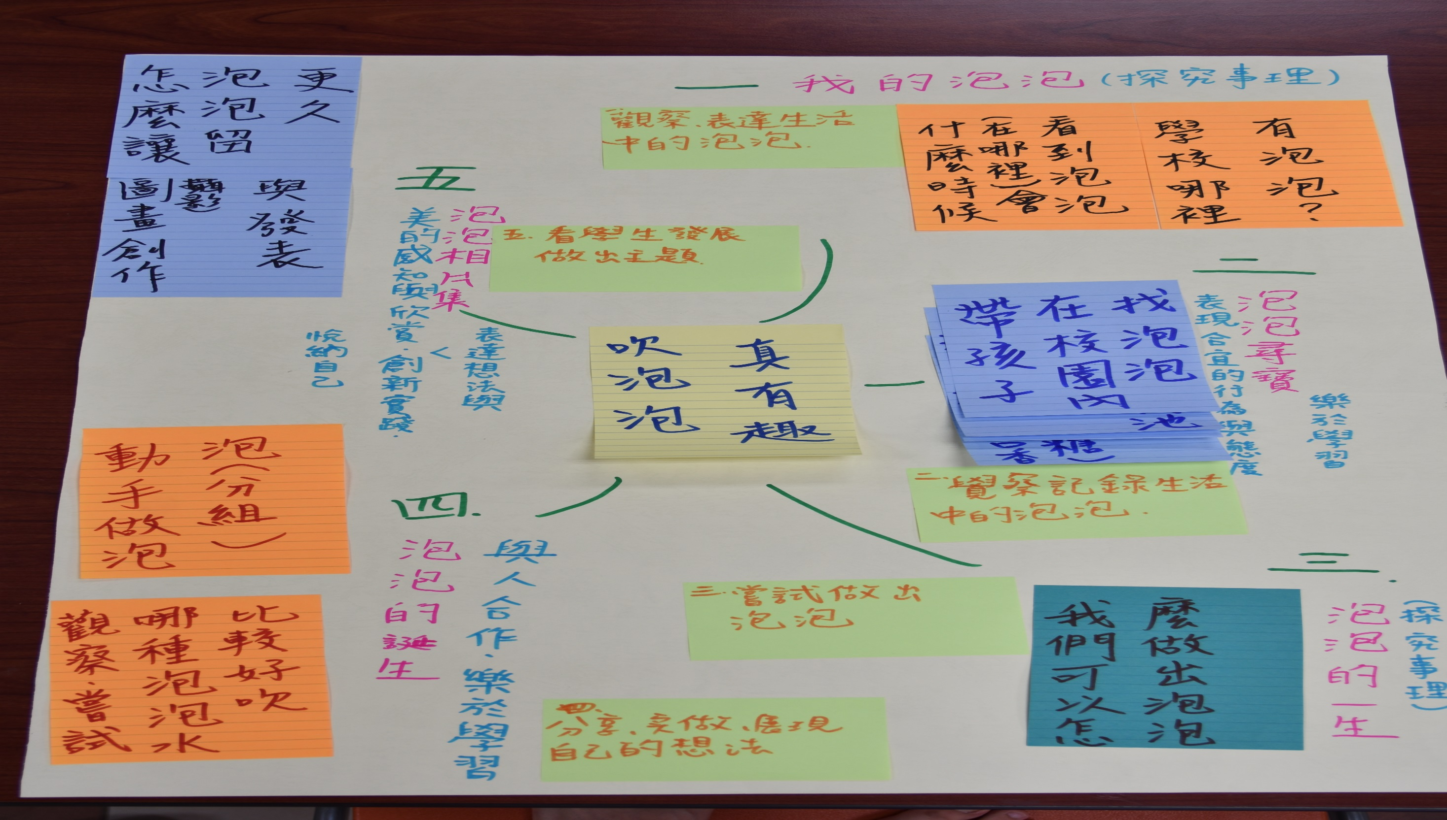

Slide 17


